Slide 1
4 CAN总线

Slide 2
4.1 概述
4.2 CAN的物理层
4.3 CAN协议结构
4.4 典型CAN总线器件及应用

Slide 3
CAN（Controller Area Network）即控制器局域网，可以归属于工业现场总线的范畴，通常称为CAN bus，即CAN总线，是目前国际上应用最广泛的开放式现场总线之一。
与一般的通信总线相比，CAN总线的数据通信具有突出的可靠性、实时性和灵活性，它在汽车领域上的应用最为广泛，世界上一些著名的汽车制造厂商，如BENZ(奔驰)、BMW(宝马)、volkswagen (大众)等都采用了CAN总线来实现汽车内部控制系统与各检测和执行机构间的数据通信。
同时，由于CAN总线的特点，其应用范围目前已不仅局限于汽车行业，已经在自动控制、航空航天、航海、过程工业、机械工业、纺织机械、农用机械、机器人、数控机床、医疗器械及传感器等领域中得到了广泛应用。

Slide 4
4.1 概述
CAN 最初出现在汽车工业中，80年代由德国Bosch公司最先提出。最初动机是为了解决现代汽车中庞大的电子控制装置之间的通讯，减少不断增加的信号线。
1993年CAN 成为国际标准ISO11898(高速应用)和ISO11519（低速应用）。
CAN的规范从CAN 1.2 规范(标准格式)发展为兼容CAN 1.2 规范的CAN2.0规范(CAN2.0A为标准格式，CAN2.0B为扩展格式)，目前应用的CAN器件大多符合CAN2.0规范。

Slide 5
4.1.1 CAN的特点
CAN总线是一种串行数据通信协议，其通信接口中集成了CAN协议的物理层和数据链路层功能，可完成对通信数据的成帧处理，包括位填充、数据块编码、循环冗余检验、优先级判别等项工作。
CAN总线特点如下：
（1）可以多主方式工作，网络上任意一个节点均可以在任意时刻主动地向网络上的其他节点发送信息，通信方式灵活。
（2）网络上的节点（信息）可分成不同的优先级,可以满足不同的实时要求。
（3）当两个节点同时向网络上传送信息时，优先级低的节点主动停止数据发送，而优先级高的节点可不受影响地继续传输数据。

Slide 6
（4） 可以点对点、一点对多点（成组）及全局广播等传送方式接收数据。
（5）直接通信距离最远可达10km（速率5Kbps以下）。
（6）通信速率最高可达1MB/s（此时距离最长40m）。
（7）节点数实际可达110个。
（8）采用短帧结构，每一帧的有效字节数为8个。
（9）每帧信息都有CRC校验及其他检错措施，数据出错率极低。
（10）通信介质可采用双绞线，同轴电缆和光导纤维，一般采用廉价的双绞线即可，无特殊要求。
（11） 节点在错误严重的情况下，具有自动关闭总线的功能，切断它与总线的联系，以使总线上的其他操作不受影响。

Slide 7
4.1.2 CAN的发展背景及其应用情况
1. CAN的起源
现代社会对汽车的要求不断提高，这些要求包括：极高的主动安全性和被动安全性；乘坐的舒适性；驾驶与使用的便捷和人性化；尤其是低排放和低油耗的要求等。
在汽车设计中运用微处理器及其电控技术是满足这些要求的最好方法，而且已经得到了广泛的运用。目前这些系统有：ABS（防抱系统）、EBD（制动力分配系统）、EMS（发动机管理系统）、多功能数字化仪表、主动悬架、导航系统、电子防盗系统、自动空调和自动CD 机等。

Slide 8
这些系统由多个电控单元相互连接而成，可分为控制器、传感器、执行器等。同时各个系统之间也互相连接，进行着越来越多的数据交换。这样就需要使用大量的线束和插接器来实现互连，进行它们之间的数据交换。随着汽车电子技术的不断发展，这种需求的增长是惊人的。

Slide 9
为了满足汽车内部信息交换量急剧增加的要求，有必要使用一种实现多路传输方式的车载网络系统。这种网络系统采用串行总线结构，通过总线信道共享，减少线束的数量。
车载网络除了要求采用总线拓扑结构方式外，必须具有极好的抗干扰能力；极强的差错检测和处理能力；满足信息传输实时性要求；同时具备故障的诊断和处理能力等。另外考虑到成本因素，要求其控制接口结构简单，易于配置。

Slide 10
2. CAN的发展概况
20世纪80年代，Bosch的工程人员开始研究用于汽车的串行总线系统，因为当时还没有一个网络协议能完全满足汽车工程的要求。参加研究的还有Mercedes-Benz公司、Intel公司，还有德国两所大学的教授。
1986年， Bosch在SAE（汽车工程人员协会）大会上提出了CAN
1987年，INTEL就推出了第一片CAN控制芯片—82526；随后Philips半导体推出了82C200。
1993年，CAN的国际标准ISO11898公布
从此CAN 协议被广泛的用于各类自动化控制领域。

Slide 11
1994年美国汽车工程师协会以CAN为基础制定了SAEJ1939标准，用于卡车和巴士控制和通信网络。
到今天，几乎每一辆欧洲生产的轿车上都有CAN；2000年销售1亿多CAN的芯片；2001年用在汽车上的CAN节点数目超过1亿个 。
但是轿车上基于CAN的控制网络至今仍是各大公司自成系统，没有一个统一标准。

Slide 12
基于CAN的应用层协议应用较多的有两种：DeviceNet（适合于工厂底层自动化） 和 CANopen（适合于机械控制的嵌入式应用）。
DeviceNet自2002年被确立为中国国家标准以来，已在冶金、电力、水处理、乳品饮料、烟草、水泥、石化、矿山等各个行业得到成功应用，其低成本和高可靠性已经得到广泛认同。

Slide 13
4.1.3 一个典型的工程实例
一汽-大众汽车有限公司2001年12月上市的宝来（Bora）轿车，在动力传动系统和舒适系统中就装用了两套CAN数据传输系统，其中CAN数据传输舒适系统如图4.1所示。

Slide 14
M
M
前门
单元
M
后门
单元
M
前座
单元
M
M
M
仪表单元
M
接发电机
底盘网络
车身中央
控制单元
顶窗
单元
M
M
M
M
M
空调
单元
M
前座
单元
M
M
后座
单元
后窗
单元
M
M
左前门
单元
后门
单元
M
M
图例：
CAN
加热器
M
电机
LIN
灯具
控制面板
图4-1 CAN数据传输舒适系统

Slide 15
CAN总线连接了传动装置控制中央单元、灯控单元、门控单元、座椅控制单元、空调单元以及仪表盘控制单元等等。
由LIN总线构成的LIN网络作为CAN网络的辅助网络，连接了车窗控制单元、雨刷控制单元、天窗控制单元等低速设备
LIN网络（Local Interconnect Network），由汽车厂商为汽车开发，作为CAN网络的辅助网络，目标应用在低端系统，不需要CAN的性能、带宽以及复杂性。
LIN的工作方式是一主多从，单线双向低速传送数据（最高20K位/秒），与CAN相比具有更低的成本，且基于UART接口，无需硬件协议控制器，使系统成本更低。
CAN数据传输舒适系统网络与动力传动系统网络通过网桥相互通信。

Slide 16
4.2 CAN的物理层
物理层被细分成3个子层，它们分别是：
● 物理信令 位编码定时和同步
● 物理媒体连接 驱动器和收发器特性
● 媒体相关接口 总线连接器
收发器实现物理媒体连接子层。物理信令子层和数据链路层之间的连接是通过集成的协议控制器实现的，如：PCx82C200、SJA1000等。而媒体相关接口负责连接传输媒体，譬如将总线节点连接到总线的连接器，如：PCA82C250、TJA1050等。

Slide 17
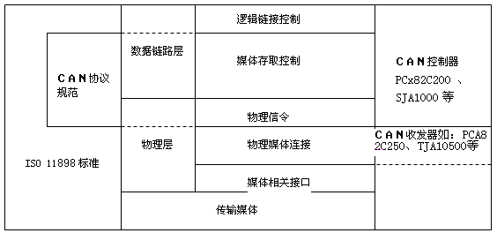
图4.2 ISO11898标准数据链路层和物理层结构图

Slide 18
4.2.1 CAN的网络拓扑
CAN以多主方式工作，网络上任意一个节点均可以在任意时刻主动地向网络上的其他节点发送信息，而不分主从，通信方式灵活。其网络拓扑形式大多是总线型结构，拓扑示意图见图4.3。
节点1
节点2
节点3
节点4
CAN总线
图4.3 CAN的总线型网

Slide 19
4.2.2 CAN的物理媒体连接
CAN总线物理层的物理媒体连接比较灵活，可以采用共地的单线式（汽车常用）、双线式、同轴电缆、双绞线、光缆等，理论上节点数目没有限制，实际可达110个。
电子信号在总线上会被信号线终端反射回来，避免信号的反射对节点正确读取总线电压非常重要。在总线的两个终端加上终端电阻以终结总线，可以避免信号反射。

Slide 20
4.3 CAN协议结构
CAN为串行通讯协议，能有效地支持具有很高安全等级的分布实时控制。根据ISO/OSI参考模型，CAN 2.0规范细分为以下不同的层次：数据链路层和物理层(如图4.5所示)。

Slide 21
CAN协议分层结构：
逻辑链路子层LLC
接收滤波
超载通知
恢复管理
监控器
数据链路层
介质访问控制子层MAC
数据包装/解包
帧编码
介质访问管理
错误监测
出错标定
应答
串并转换
故障界定
位编码/解码
位定时
同步
收发器特性
物理层
总线故障管理
图4.5 CAN协议分层结构和功能

Slide 22
逻辑链路控制子层(LLC)的作用范围：
•为远程数据请求以及数据传输提供服务。
•确定由实际要使用的LLC子层接收哪一个报文。
•为恢复管理和过载通知提供手段。
MAC子层的作用主要是控制帧结构、执行仲裁、错误检测、出错标定、故障界定。位定时的一些普通功能也可以看作是MAC子层的一部分。
物理层的作用是在不同节点之间根据所有的电气属性进行位的实际传输。

Slide 23
CAN层结构具有以下功能:
• 物理层定义信号是如何实际地传输的，因此涉及到位时间、位编码、同步的解释。技术规范没有定义物理层的驱动器/接收器特性，以便允许根据它们的应用，对发送媒体和信号电平进行优化。
• MAC子层是CAN协议的核心。它把接收到的报文提供给LLC子层，并接收来自LLC子层的报文。MAC子层负责报文分帧、仲裁、应答、错误检测和标定。MAC子层也被称作故障界定的管理实体监管。此故障界定为自检机制，以便把永久故障和短时扰动区别开来。
• LLC子层涉及报文滤波、过载通知、以及恢复管理。

Slide 24
CAN的报文
  标准帧 11位标识符
  扩展帧 29位标识符
  帧类型 数据帧、远程帧、错误帧和过载帧
数据帧：数据帧携带数据从发送器至接收器。总线上传输的大多是这个帧。
远程帧：由总线单元发出，请求发送具有同一识别符的数据帧。数据帧（或远程帧）通过帧间空间与其他各帧分开。
需要数据的节点可以发送远程帧请求另一节点发送相应数据帧。
错误帧：任何单元一但检测到总线错误就发出错误帧。
过载帧：过载帧用以在先行的和后续的数据帧（或远程帧）之间提供一附加的延时。
例如接收器内部要求延迟下一个数据帧或远程帧时，将导致发送过载帧。

Slide 25
CAN控制器的作用
4.4 典型CAN总线器件及应用
完成CAN规范所规定的物理层和数据链路层大部分功能
有微处理器接口，易于连接单片机
结构分两种类型，独立IC或与单片机集成在一起，SJA1000属于前者
属于后者的有：PHILIPS的87C591、LPC2119，西门子的C167C，INTEL的80C196CA等
都遵循CAN2.0规范

Slide 26
4.4.1 SJA1000 CAN控制器
SJA1000是一个独立的CAN控制器，适合于汽车和普通的工业应用。
SJA1000独立的CAN控制器有2个不同的操作模式：
1 BasicCAN模式：和PCA82C200兼容。BasicCAN模式是上电后默认的操作模式，因此用PCA82C200开发的已有硬件和软件，可以直接在SJA1000上使用而不用作任何修改。
2 PeliCAN模式：是新的操作模式。它能够处理所有CAN2.0B规范的帧类型。而且它还提供一些增强功能，使SJA1000能应用于更宽的领域。
工作模式通过时钟分频寄存器中的CAN模式位来选择，复位时默认模式是Basic CAN模式。

Slide 27
CAN控制器SJA1000在系统中的位置
分布模块1
分布模块2
传感器
执行元件
MMI
传感器
执行元件
MMI
模块控制器
微控制器
CAN控制器
SJA1000
T_{X}
R_{X}
T_{X}
R_{X}
CAN收发器
82C250
CAN总线

Slide 28
SJA1000控制器的结构
CAN总线线路
SJA1000
发送缓冲区
主控制器
接口管理逻辑
CAN2.0B核心模块
收发器
接收FIFO
验收滤波器

Slide 29
CAN核心模块：根据CAN规范控制CAN帧的发送和接收。
接口管理逻辑：用于连接外部主控制器。SJA1000通过复用的地址/数据总线，与主控制器联系。
发送缓冲器：用于存储一个完整的扩展或标准报文。当主控制器初始发送时，接口管理逻辑会使CAN核心模块从发送缓冲器读CAN报文。
验收滤波器：通过这个可编程的滤波器能确定主控制器要接收哪些报文。
接收FIFO：用于存储所有收到的报文，储存报文的多少由工作模式决定，最多能存储32个报文。

Slide 30
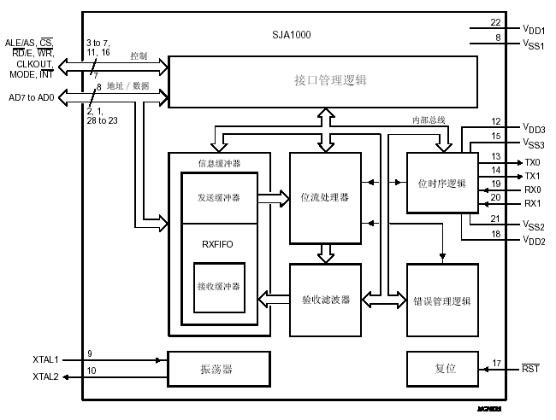
SJA1000控制器功能框图
图4.17 SJA1000 控制器功能框图

Slide 31
（1) 接口管理逻辑（IML）接口管理逻辑解释来自CPU 的命令，控制CAN 寄存器的寻址，向主控制器提供中断信息和状态信息。
（2) 发送缓冲器（TXB） 发送缓冲器是CPU 和BSP（位流处理器）之间的接口，能够存储发送到CAN网络上的完整信息，缓冲器长13个字节，由CPU 写入、BSP 读出。
（3)接收缓冲器（RXB，RXFIFO） 接收缓冲器是验收滤波器和CPU之间的接口，用来储存从CAN 总线上接收的信息。
（4) 验收滤波器（ACF） 验收滤波器把收到的数据和接收的识别码的内容相比较，以决定是否接收信息。

Slide 32
（5)位流处理器（BSP） 位流处理器是一个在发送缓冲器、RXFIFO 和CAN 总线之间，控制数据流的装置，它还在CAN 总线上执行错误检测、仲裁填充和错误处理。
（6)位时序逻辑（BTL） 位时序逻辑监视串口的CAN总线和处理与总线有关的位时序。它在信息开始的总线传输时同步CAN 总线位流（硬同步），接收信息时再次同步下一次传送（软同步）。BTL 还提供了可编程的间段来补偿传播延迟时间、相位转换和定义采样点及一位时间内的采样次数。
（7)错误管理逻辑（EML） EML负责传送层模块的错误管理。它接收BSP 的出错报告、通知BSP 和IML 进行错误统计。

Slide 33
CAN控制器SJA1000主要特性：
28引脚，可与INTEL系列或MOTOROLA系列微处理器接口
支持CAN2.0A和CAN2.0B规范
支持11位和29位标识符
64字节先进先出(FIFO)接收缓冲器
通信速率最高1Mbps
CAN输出驱动器可配置
工作温度 -40~125℃
扩展的报文验收滤波器，可置成单滤波或双滤波模式

Slide 34
4.4.2 82C250CAN收发器
PCA82C250是CAN协议控制器和物理总线的接口，又称为总线驱动器。
符合ISO11898标准，最高速率1Mbps；
抗汽车环境瞬间干扰，具有保护总线能力；
抗射频干扰RFI；
热保护以及电源和地短路保护；
低电流待机模式；
未上电的节点对总线无影响；
可连接110个节点；
工作温度-40～+125℃。
内部具有限流电路，可防止发送输出级对电源、地或负载短路。

Slide 35
4.4.3 CAN BUS节点设计举例
1.网络拓朴
CAN-bus采用总线网络拓朴结构，在一个网络上至少需要有2个CAN-bus 节点存在。在总线的2个终端，各需要安装1个120Ω的终端电阻。
CAN-bus
终端电阻
CANH
CANL
CANH
CANL
CANH
CANL
CANH
CANL
节点1
节点2
节点3
节点4
图4.26 CAN总线网络拓朴示意图

Slide 36
虽然每一个节点根据应用系统的任务有各自控制功能，但完成CAN-bus信息交换的功能是相同的。CAN bus节点一般由微处理器、CAN控制器、CAN收发器三部分组成。
CAN 总线
CAN收发器
CAN
Bus
节点
T_{X}
R_{X}
CAN控制器
微处理器
控制装置、传感器、变送器、人机接口等
图4.27 CAN bus节点示意图

Slide 37
2.硬件设计
如图4.28所示为CAN 总线系统节点硬件电路原理图。从图中可以看出，电路主要由三部分所构成，微控制器89C51、 独立CAN通信控制器SJA1000、CAN总线收发器82C250。微处理器89C51负责SJA1000的初始化，通过控制SJA1000实现数据的接收和发送等通信任务。
SJA1000的AD0--AD7连接到80C51的P0口，/CS连接到80C51的P2.7，P2.7为0的CPU片外存贮器地址可选中SJA1000，CPU通过这些地址可对SJA1000执行相应的读写操作，SJA1000的/RD、/WR、ALE分别与80C51的对应引脚相连，/INT接80C51的0INT，80C51也可通过中断方式访问SJA1000。SJA1000的CLKOUT信号作为80C51的时钟源，复位信号由外部复位电路产生。

Slide 38
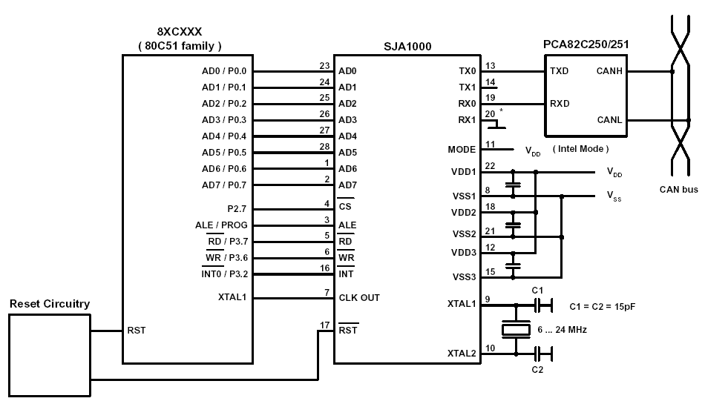
图4.28 CAN 总线系统节点硬件电路原理图

Slide 39
3 . 软件设计
(1) CAN-bus通信的总体流程
系统上电后的任务：
• 设置主控制器；
• 设置CAN 控制器。
在应用的主过程中的任务：
• 准备要发送的报文，并激活SJA1000发送它们；
• 处理CAN控制器接收的报文信息；
• 在通讯期间对发生的错误进行处理。

Slide 40
开始
控制器上电复位
等待至SJA1000完全上电复位
配置控制线路（中断、复位、片选等），建立控制器和SJA1000之间的通信
初始化SJA1000
主程序和中断服务程序，包括与SJA1000通信
结束
图4.31 通信的总体流程

Slide 41
（2） 通信软件设计
CAN 总线节点的通信软件设计主要包括三大部分：CAN 节点初始化程序；报文发送程序；报文接收程序。
如果通信任务比较复杂，还要需详细了解有关CAN 总线错误处理、总线脱离处理、接收滤波处理、波特率参数设置和自动检测以及CAN 总线通信距离和节点数的计算等方面的内容。
下面就初始化程序和报文发送程序的设计进行简要介绍。
① 初始化子程序
SJA1000 的初始化只有在复位模式下才可以进行。
初始化主要包括：工作方式的设置、接收滤波方式的设置、接收屏蔽寄存器AMR 和接收代码寄存器ACR 的设置、波特率参数设置、和中断允许寄存器IER的设置等，在完成SJA1000 的初始化设置以后，JA1000 就可以回到工作状态进行正常的通信任务。

Slide 42
初始化子程序
方式寄存器进入复位模式，对SJA1000 进行初始化
时钟分频寄存器选择PeliCAN 模式或BasicCAN
关闭时钟输出CLKOUT
设置中断允许寄存器，禁止发送中断\超载中断和错误警告中断
设置接收屏蔽寄存器内容的首址，接收屏蔽寄存器赋初值
设置接收代码寄存器内容的首址，接收代码寄存器赋初值
设置总线定时寄存器0和总线定时寄存器1
设置接收缓存器FIFO 起始地址
清除发送错误计数寄存器、清除错误代码捕捉寄存器
方式寄存器设置单滤波接收方式
结束初始化返回工作状态
图4.33 初始化子程序框图

Slide 43
② 发送子程序
发送子程序负责节点报文的发送。发送时用户只需将待发送的数据按特定格式组合成一帧报文，送入SJA1000 发送缓存区中，然后启动SJA1000 发送即可。在向SJA1000发送缓存区送报文之前，必须先作一些判断.

Slide 44
发送子程序
从SJA1000 读入状态寄存器值判断是否正在接收，正在接收则等待
判断上次发送是否完成，未完成则等待发送完成
判断发送缓冲区是否锁定，锁定则等待
CPU向发送缓冲区写8 个字节帧格式报文并形成4 个字节的标识符ID0-ID3，
通过命令寄存器启动SJA1000 发送
图4.34 发送子程序框图

